Slide 1
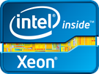
Presentasjon om Dell PowerEdge VRTX

Slide 2
Dell PowerEdge VRTX
Dagsorden
Produktoversikt
Løsningsscenarioer
Kundefordeler

Slide 3
Produktoversikt

Slide 4
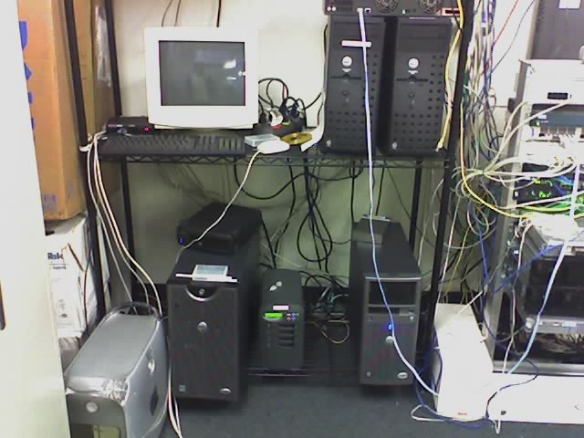
Gjennomgripende IT-bekymringer i kontormiljøer
Kompleksitet
Kompleksitet på grunn av uensartet maskinvare
Maskinvarespredning og plassmangel
Økning og kompleksitet i verktøy for systemadministrasjon
Mangel på effektivitet
Høyere IT-kostnader og totale eierkostnader
Systemnedetid for vedlikehold
Eksterne systemadministrasjonsverktøy samsvarer ikke med datasenterverktøy
Lite IT-fleksibilitet
For dårlig skalerbarhet for å håndtere ytelsestopper eller støtte forretningsvekst
Strøminkompatibilitet
Høye støynivåer
Notes:
Kundesamtaler motiverte Dell til å lage en uovertruffen ny plattform utviklet spesifikt for å løse IT-problemer i dagens kontormiljøer.
Kontorer med vanlige utfordringer som Dell PowerEdge VRTX kan løse, omfatter alt fra enkle, frittstående kontorer til mange distribuerte kontorer i store virksomheter og offentlige organisasjoner, ofte kalt eksterne kontorer / avdelingskontorer (ROBO).
Enkeltkontorer som kan vurderes for denne nye løsningen, omfatter, men er slett ikke begrenset til, legekontorer, advokatfirmaer, mindre skoledistrikter og kontorer for uavhengige kontraktører, forsikringsagenter, finansrådgivere og eiendomsmeglere.
Distribuerte kontorer som kan vurderes for denne nye løsningen, omfatter, men er slett ikke begrenset til, klinikker og sykehus med regionale medisinske sentre, varehus og logistikkontorer for frakt- og distribusjonsselskaper, butikkutsalg i nasjonale forretningskjeder, hoteller og restauranter i regionale og nasjonale virksomheter i servicebransjen, samt forskjellige avdelinger og bygninger på et universitetsområde.
Mange av IT-problemområdene som kan oppstå på enkeltkontorer og ROBO-er, oppstår også i mange datasentre:
For lav ytelse til å kunne behandle jobber eller transaksjoner raskt
For liten kapasitet til å kunne vokse over tid med lite driftsforstyrrelser
Vansker med å sikre god tilgjengelighet for systemer, applikasjoner og data
Man prøver å overvåke og administrere systemer for å sikre god og stabil drift, men sliter med mange ulike verktøy og konsoller
Ekstern administrasjon ble også vurdert under utforming og utvikling av Dell PowerEdge VRTX, inkludert:
Overvåking og administrasjon av IT-ressurser for å sikre god systemtilstand og problemfri drift, forutsetter tekniske ferdigheter og tid som de fleste eiere av små virksomheter og kontorarbeidere ganske enkelt ikke har. Selv om en tjenesteleverandør kanskje kan nås med "bare en telefonsamtale", kan respons- og reparasjonstiden medføre nedetid og tap av salg, inntekter og kunder. Systemadministrasjonsløsninger som gjør det lettere for tjenesteleverandører å identifisere og løse problemer raskt, bidrar til å holde disse kontorene åpne og i virksomhet. Verktøy og løsninger som i tillegg kan la tjenesteleverandørene utføre disse oppgavene eksternt, er enda bedre fordi de eliminerer nedetid mens reparatøren er på vei.
Mange ROBO-kontorer har allerede innført ekstern systemadministrasjon. En sentralisert løsning som Dell PowerEdge VRTX kan imidlertid skjære ytterligere ned på antall verktøy og konsoller som kreves for å administrere eksterne systemer, og gjør systemadministrasjonen mye enklere. Oppdateringen er enkel siden PowerEdge VRTX lett kan integreres med gjeldende løsninger som brukes i kundenes datasentre.
PowerEdge VRTX-systemadministrasjon er integrert med de store tredjeparts administrasjonsløsningene, inkludert Microsoft® Systems Center og BMC® PATROL.
PowerEdge-kunder som allerede bruker kabinettadministrasjonskontroller (CMC) til å administrere bladservere i datasenteret, kan utnytte samme utseende, opplevelse og intuitive grensesnitt når de administrerer sine eksterne PowerEdge VRTX-systemer. Følgelig kan IT-administratorer fortsette å bruke sine installerte løsninger, dra nytte av eksisterende ferdigheter og beskytte investeringer i etablerte systemadministrasjonsløsninger.
Den nye Geographic View for PowerEdge VRTX-verktøyet, en del av Dell OpenManage™ Essentials-konsollen, gir umiddelbar, rask innsikt i tilstanden og plasseringen til eksterne PowerEdge VRTX-systemer. Hvis du er en tjenesteleverandør, kan du enkelt overvåke kundenes PowerEdge VRTX-systemer uten å måtte forlate ditt eget kontor. Dette er ikke bare praktisk for deg, det reduserer også nedetiden for kundene. Når eksterne systemproblemer identifiseres tidligere, kommer du raskere i gang med problemdiagnostikk og løsninger.
Andre problemområder som kan vurderes og løses med utviklingen av denne unike løsningen, inkluderer:
Strøm
Datasentre bruker vanligvis strøm med høy inngangsspenning (220-240 volt), mens kontorer bruker strøm med lav spenning (110 volt). Distribusjon av datasentermaskinvare til kontormiljøer kan kreve kostbar oppgradering av kontoret til strøm med høy inngangsspenning. En IT-løsning som PowerEdge VRTX som kan kjøre på kontorets eksisterende 110 volts strømnett, kan eliminere behovet for slike oppgraderinger av strømnettet.
Akustikk
Bråkete IT-systemer kan være forstyrrende på kontoret, senke produktiviteten og gi negative konsekvenser for kundeservicen.
Plassbehov
Kontorer har ikke mye ekstra plass, verken i hovedetasjen, på bakrommene eller i IT-skapene. Følgelig kan maskinvareplattformer med en kontorvennlig størrelse som enkelt kan plasseres ved et skrivebord eller under en disk, gjøre mye for å eliminere maskinvarespredning og redusere "ledningsspagetti". I tillegg til å gi mer plass, kan dette gjøre kontorene mer tiltalende og fjerne mulighet for ulykker som kunne ført til nedetid.

Slide 5
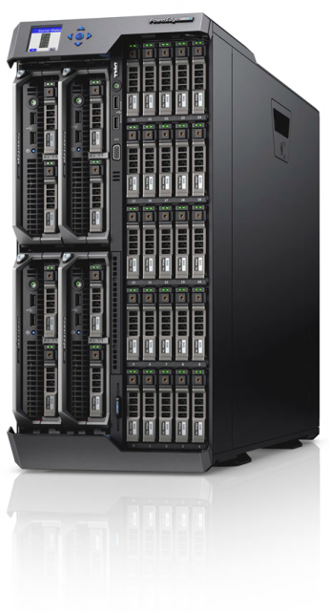
PowerEdge VRTX: Kundeinspirert utforming
Kontoroptimerte dimensjoner, akustikk og sikkerhet
Klar for virtualisering
Skalerbar, integrert delt lagring for å temme dataeksplosjonen
Forenklet systemadministrasjon
Forenklet nettverk som også passer budsjettene til små virksomheter
Svært tilgjengelig og lett å vedlikeholde.
Fleksibel installasjon med mulighet for både rackbasert og frittstående plassering
PowerEdge VRTX stilling ved skrivebord
Notes:
Kontoroptimert: PowerEdge VRTX oppfyller kravene til støy, størrelse og sikkerhet for å kunne plasseres diskret ved et skrivebord, under disken i en filialbank eller ved kassaapparatet i en butikk.
Klar for virtualisering: Flere markedsundersøkelser indikerer at omtrent 46 prosent av alle kontorer har innført servervirtualisering mens 23 prosent vurderer å gjøre det. PowerEdge VRTX er planlagt og utformet for å gi en førsteklasses plattform for disse virtualiseringsbehovene.
Skalerbarhet for små kontorer og avdelingskontorer: PowerEdge VRTX leverer opptil fire servernoder pluss lagring for implementeringer som for eksempel virtualisering og/eller sikkerhetskopiering for avdelingskontorer.
Integrert delt lagring: Enorm intern lagringskapasitet støtter eksplosjonen av data innen områder som medisinsk bildebehandling, med mulighet for 3,5" eller 2,5" stasjoner.
Enkel overvåking og administrasjon: Forenklet administrasjon forenkler de IT-administrative oppgavene enten de utføres av kontorarbeidere, tjenesteleverandører eller eksternt, og utnytter de samme verktøyene som brukes i datasenteret i dag.
Forenklet og kostnadseffektivt nettverk: Med integrerte nettverksporter og bransjestandard PCI-spor i stedet for mer komplekse og dyre I/O-moduler for bladservere (IOM-er), passer PowerEdge VRTX også for budsjettene til små virksomheter.
Svært tilgjengelig og lett å vedlikeholde: Denne løsningen omfatter fleksible, svært tilgjengelige funksjoner lik de andre PowerEdge-løsningene du kjenner. Den er med vilje laget slik at den skal være lett å vedlikeholde (vanligvis) av en kontorarbeider uten støtte fra en IT-spesialist.
Fleksibel integrering: Velg mellom rack- og tårnkabinett. Dell PowerEdge VRTX kan både brukes i et datasenter og et mindre kontor.

Slide 6
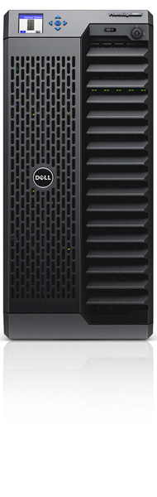
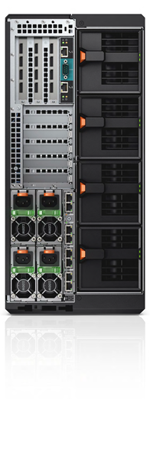
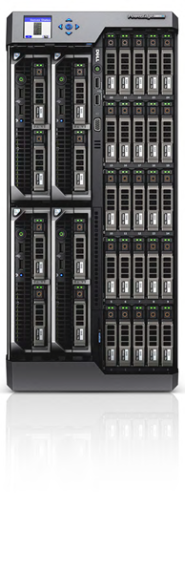
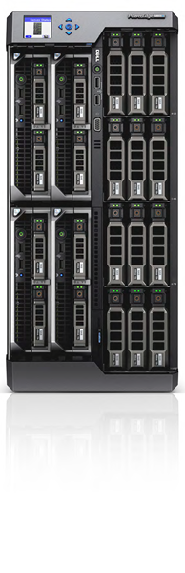
PowerEdge VRTX: Sett forfra og bakfra
LCD-skjermpanel
Åtte eksterne PCI Express-spor
CMC-porter for ekstern administrasjon
KVM-porter (tastatur, video, mus)
Delt lagring opptil 25 x 2,5" eller 12 x 3,5" harddiskstasjon (HDD)
Låsbart frontdeksel
Redundante hotplug-strømforsyningsenheter
Åtte RJ45-
porter for nettverkskort
Redundante hotplug-vifter
Delt DVD
Intern, kort ventetid, rask lagring
Opptil fire PowerEdge M520- eller PowerEdge M620-servernoder
Notes:
Dette lysbildet framhever de mange hovedfunksjonene samt fleksibiliteten og tilgjengeligheten i konsoliderte komponenter.
PowerEdge VRTX: Sett bakfra med hjul
Tre PCIe-spor i full høyde / full lengde
Støtter grafikkprosessorer (GPU-er), enkel bredde og dobbel bredde
Fem PCIe-spor i kompaktutgave
Porter for ekstern administrasjon
Åtte RJ45-porter
Opptil fire redundante vifter med hotplug-funksjonalitet
Opptil fire redundante strømforsyninger med hotplug-funksjonalitet

Slide 7
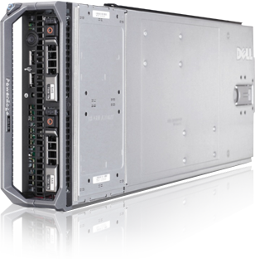
Stasjonsytelse med PowerEdge VRTX-servernoder
Utprøvde PowerEdge-servernoder er arbeidshester med kompromissløs ytelse og tetthet.
I funksjonsrike tosoklers PowerEdge M520- og PowerEdge M620-servernoder med halv høyde, kombineres god ytelse med enestående fleksibilitet.
PowerEdge M620: Femti prosent mer minne enn nærmeste konkurrent for bedre konsolidering og virtualisering
PowerEdge M520: Førsteklasses Plattform for vanlige virksomhetsprogrammer
Kompromissløse, svært tilgjengelige funksjoner i virksomhetsklasse
Først til markedet med doble SD-kort (Secure Digital) for redundante hypervisorer
Mange RAID-alternativer skreddersydd for spesifikke behov
Valgfrie hotplug-aktiverte og utskiftbare strømforsyningsenheter, harddisker og vifter i PowerEdge VRTX-kabinettet
Omfattende, intelligent systemadministrasjon
PowerEdge M620
PowerEdge M520

Slide 8
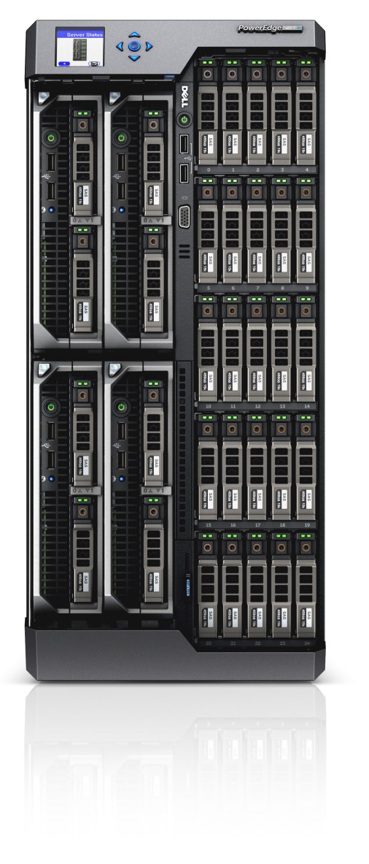
PowerEdge VRTX delt lagring
Aktiverer funksjoner i virksomhetsklasse i kabinettet, for eksempel
Direkte migrering i virtualiserte miljøer for både Microsoft og VMware®
Høytilgjengelighetsklynger
Alle fire servernoder har tilgang til hele lagringskapasiteten
Hver servernode betrakter lageret som sin egen lagringsgruppe
Virtuelle disker kan tilordnes til enkelte servernoder eller på tvers av servernoder.
Intern, kort ventetid, rask lagring
Velg mellom opptil 12 x 3,5" eller 25 x 2,5" harddiskstasjon (HDD)
Kan vokse etter behov med opptil 48 TB lagringskapasitet i kabinettet

Slide 9
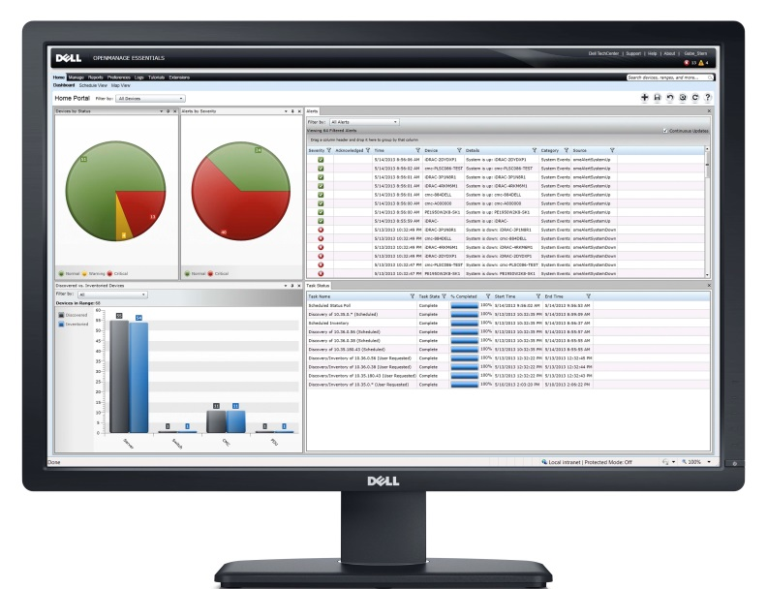
Dell OpenManage-systemadministrasjon
Omfattende, enkel, effektiv systemadministrasjon med Dell OpenManage™
Dell OpenManage Essentials-konsoll
Overvåk og behandle distribuerte PowerEdge-systemer uansett hvor de er i nettverket.
Én konsoll kan skaleres for å administrere flere hundre servere
Lett å installere og enkel å bruke
Moderne brukergrensesnitt med raskere svartid
Integrert Dell iDRAC (Remote Access Controller) med livssykluskontroller
Spar tid på å gjøre systemoppgaver med agentfri livssyklusbehandling av 12. generasjon PowerEdge-servere som lar kunder implementere, overvåke, oppdatere og vedlikeholde systemer
Integrering med VMware® vCenter™ og Microsoft® Systems Center for strømlinjeformet administrasjon i virtuelle miljøer
OpenManage Essentials
Notes:
OpenManage-verktøy og -teknologier er utformet for å fungere med Dell PowerEdge VRTX innen alle aspekter ved systemadministrasjon: fra enkeltkomponenter til PowerEdge VRTX-plattformen (kabinett) og forskjellige IT-ressurser i kundenes virksomhet. Administrasjon av en enkeltserver med integrert Dell Remote Access Controller 7 (iDRAC7) med livssykluskontroller, kan for eksempel tilby:
Agentfri, innebygd administrasjon, noe som innebærer at enhver PowerEdge-server kan overvåkes, administreres og konfigureres når de er tilkoblet
Uavhengighet av agentbasert overvåking
Rask implementering og forenklet oppsett
Enkel endringsadministrasjon med LifeCycle Controller
For å kunne administrere PowerEdge VRTX-kabinettet og alle komponentene i det, inneholder hvert PowerEdge VRTX-system én eller to CMC-er med en webbasert konsoll som gir:
Enhetlig administrasjonsverktøy for alle komponenter i PowerEdge VRTX, inkludert servere, lagring og nettverk
Redusert kompleksitet for oppgaver på tvers av domenet (server, lagring og nettverk)
Raskere innlæring eller gjennomføring av en gitt oppgave
Mye funksjonalitet for hver komponent
Et enkelt, intuitivt grensesnitt som gjør CMC for PowerEdge VRTX enkelt å bruke
Overvåker opptil åtte ekstra PowerEdge VRTX-plattformer i tillegg til den som er koblet til PowerEdge VRTX fra den samme konsoliderte konsollen
Opptil 36 servere som gir mindre uplanlagt nedetid, raskere oppdateringer, oppdateringer i etapper, osv.
Mulighet for avansert Enterprise-administrasjon eller enkel Express-administrasjon
Valgfri mulighet for redundant administrasjonskontroller i PowerEdge VRTX-plattformen
For at du så skal kunne administrere alle Dell IT-ressursene i ditt nettverksmiljø, byr Dell OpenManage Essentials på følgende:
Overvåk og behandle distribuerte PowerEdge-systemer i hele nettverket
Enkel installasjon og bruk med kjent Dell OpenManage-grensesnitt
Eksklusiv PowerEdge VRTX-funksjon med OpenManage Essentials: Geographic View, en kartvisning av implementerte PowerEdge VRTX-plattformer med avansert Enterprise-administrasjon
I stedet for tungvinte trevisninger eller hierarkiske visninger, kan OpenManage Essentials bruke den geografiske kartvisningen for alle implementerte PowerEdge VRTX-systemer
OpenManage Essentials kan også utføre (én-til-mange) oppdateringer av server-BIOS, fastvare og driver til flere PowerEdge VRTX-plattformer
Kan også overvåke blandede IT-ressurser
Til slutt er det viktig å vite at Dell gjør store investeringer i OpenManage-plugin-moduler og tilkoblinger for Microsoft® System Center, VMware® vCenter™ og andre administrasjonskonsoller fra tredjeparter, for å gjøre det lett å overvåke og administrere Dell-ressurser i et blandet IT-miljø.
Alle disse delene kombineres med Dells innebygde administrasjon.

Slide 10
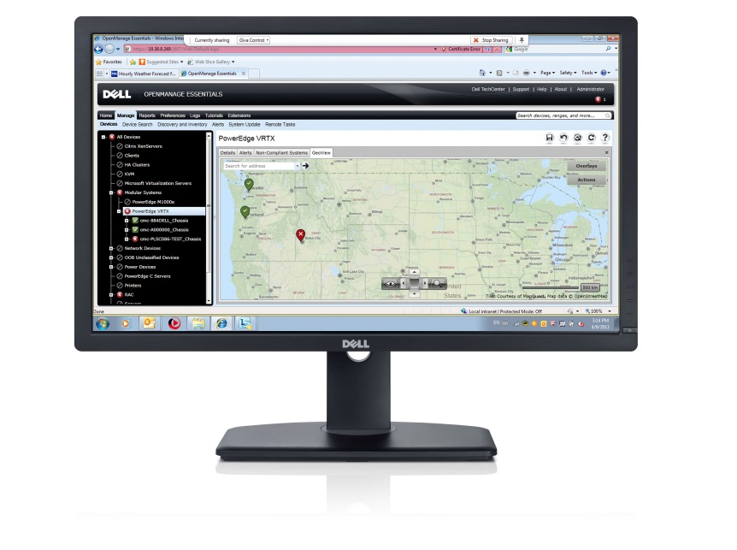
PowerEdge VRTX forenkler systemadministrasjon
Geographic View
Geographic View av distribuerte PowerEdge VRTX-systemer
Rask, oversiktlig identifisering av plassering og tilstandsstatus for eksterne systemer via fargekodede ikoner
Brukervennlig og intuitiv sammenlignet med tradisjonell trehierarkisk visning
Sømløst koblet til Dell OpenManage Essentials for å utføre administrasjonsoppgaver
Kabinettadministrasjonskontroller (CMC) for PowerEdge VRTX
Reduserer kompleksitet ved at administrasjon av servernoder, lagring, nettverk og strømforsyning samles i ett enhetlig verktøy og presenteres i én konsoll
Intuitivt, brukervennlig grafisk brukergrensesnitt (GUI) reduserer muligheten for feil
Samsvarer med CMC som brukes i datasenteret, slik at IT-administratorer kan bruke eksisterende kunnskap og redusere opplæringstid
Geographic View for VRTX

Slide 11
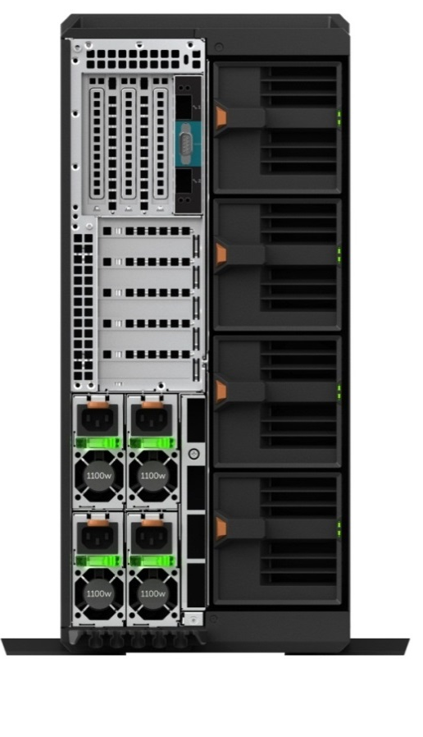
PowerEdge VRTX forenkler nettverk og I/O
Forenklet nettverk
Integrerte nettverksporter og bransjestandard PCI-spor reduserer kostnadene slik at de passer budsjettene i små virksomheter
Åtte fleksible PCIe-spor
Tre PCI-spor i full høyde / full lengde
Støtter grafikkprosessorer (GPU-er), både med enkel bredde og dobbel bredde
Fem SFP-spor (Small Form-factor Pluggable)
Sporadministrasjon
Grunnleggende Express-administrasjon støtter opptil to PCIe andregenerasjons spor per servernode
Fleksible spor kan tilordnes én-til-én til en dedikert servernode
Avansert Enterprise-systemadministrasjonslisens
Opptil fire PCIe-spor som kan tilordnes til en bestemt node
Alternativer for I/O (inndata/utdata)
1 GbE intern svitsjmodul følger med som standard
Koblet til utvalgte PowerEdge M620-nettverkskort og/eller PowerEdge M520 I/O-moduler (IOM-er)
Støtter konsolidering for opptil 8 Gb båndbredde
Valgfri pass-thru-modul med åtte 1 GbE-porter
PowerEdge VRTX sett bakfra
Opptil fire redundante strømforsyningsenheter med hotplug-funksjonalitet
Åtte RJ45-porter
Opptil fire redundante vifter med hotplug-funksjonalitet
Notes:
Forenklet nettverk
Integrerte nettverksporter og bransjestandard PCI-spor reduserer kostnadene. I/O-moduler for bladservere gjør også dette for bladservere, men dette ville vært for dyrt når bare fire servernoder skal støttes. IOM-er må spre kostnadene mellom flere servere for å senke kostnaden per port. IOM-er er ikke kostnadseffektivt når noen få porter skal deles, slik som med PowerEdge VRTX. Derfor er integrasjon av nettverk og I/O optimalt for PowerEdge VRTX, mens IOM-er er optimalt i infrastruktur for bladservere.

Slide 12
Løsningsscenarioer

Slide 13
PowerEdge VRTX-løsningsscenario: Lite advokatkontor
Scenario: En voksende juridisk praksis ansetter stadig nye folk og trenger en mer fleksibel IT-løsning som støtter den voksende praksisen. Spesielt trenger de å styrke samarbeidet mellom medarbeidere og klienter, styrke saksrapportering og arkivering samt sikre at klientopplysningene forblir konfidensielle.
Problem: Uoppfylte IT-mål
Bruke mindre gulvplass på maskinvare.
Innføre en IT-plattform som vokser med virksomheten.
Øke systemets oppetid ved å redusere responstiden fra tjenesteleverandør.
Styrke klienttjenester med raskere, mer stabil tilgang til klientdata.
Redusere støy.
Løsning: PowerEdge VRTX
Bruker mindre plass, forbedrer ytelsen og frigir plass til nye formål.
Når virksomheten øker og krever skalering av beregnings- og lagringsløsninger, er løsningen en enkel innsetting.
Geographic View og Dell OpenManage-løsninger lar tjenesteleverandøren enkelt identifisere og løse problemer eksternt og raskt, og eliminerer reisetid til advokatkontoret.
Stor, delt intern lagringskapasitet og enestående ytelse styrker klientservicen, uten kostnadene for et komplisert SAN (Storage Area Network).
Reduserte støynivåer styrker produktiviteten i staben.
Notes:
Merk: Scenarioet på dette lysbildet er kun et eksempel. Virkelige eksempler fra tidlige evalueringseksemplarer av PowerEdge VRTX, vil komme når de er tilgjengelige etter utgivelsen.
Lite advokatkontor
Scenario
Dette vellykkede advokatkontoret har vokst siden starten som følge av kreativt arbeid og god forretningsskikk. I forbindelse med veksten har det oppstått IT-utfordringer. Praksisen som opprinnelig startet med én server, har nå tre servere, og vekstraten tyder på at de snart må legge til en fjerde. De tre serverne ble plassert ved tre forskjellige skrivebord, men behovet for delte data førte til at de installerte en lagringsboks og knyttet dem sammen i et SAN. På grunn av begrensninger for kabellengdene, må serverne og lagringsboksene stå sammen. Alt dette utstyret krever mye gulvplass, og nå som det ser ut til at de må legge til enda en server, vet de ikke hvordan de skal få plass til alt utstyret. Utstyret skaper også et distraherende støynivå på kontoret. Videre har administrasjonen av alt dette utstyret blitt en tidkrevende hodepine, spesielt siden ingen av advokatene eller de ansatte er IT-spesialister.
Nøkkelen til suksess i dette firmaet har vært å pleie klientene. Firmaet ønsker å gi god klientservice, noe som forutsetter rask og stabil tilgang. Med mange eksterne møter og rettssaker, trenger firmaet også å kunne utnytte de ansattes tid bedre, og har derfor blitt avhengige av mobiltilgang for å sende informasjon tilbake til kontoret. Behovet for stabil ekstern tilgang kombinert med hyppig elektronisk overføring av dokumenter til og fra rettslokaler, forsikringsselskap og klienter, gjør også at de er opptatt av nettverkssikkerhet.
Problem/løsning
IT-problem: De trenger å forenkle systemadministrasjonen slik at de kan bruke mer tid på virksomheten.
PowerEdge VRTX-løsning: Med CMC for PowerEdge VRTX kan administrasjon av servere, lagringsløsninger og nettverk samles i et enhetlig, intuitivt verktøy som sparer tid og reduserer muligheten for feil (og dermed systemnedetid).
IT-problem: De trenger å bruke mindre gulvplass på maskinvare.
PowerEdge VRTX-løsning: Fjern maskinvarespredning og frigi gulvplass ved å samle inntil fire servere pluss delt lagring og nettverk i én enkelt plattform i tårnformat.
IT-problem: De trenger systemer som er lette å skalere i stedet for å måtte legge til nye bokser.
PowerEdge VRTX-løsning: Med plass for økt ytelse og god lagringskapasitet kan PowerEdge VRTX skaleres med kundene mens de vokser. PowerEdge VRTX er også laget for den nye generasjonen PowerEdge-servere, og er derfor en framtidsrettet IT-investering.
IT-problem: De vil redusere støy.
PowerEdge VRTX-løsning: PowerEdge VRTX har blitt optimert for stille drift og passer derfor godt i et kontormiljø.
IT-problem: De trenger å sikre datatilgang, lagringskapasitet og sikkerhet.
PowerEdge VRTX-løsning: Den interne lagringen av PowerEdge VRTX, tilsvarende DAS (direktetilkoblet lagring), leverer bedre klienttjeneste med raskere ytelse enn en SAN. PowerEdge VRTX kan lagre opptil 48 TB med rådata internt, slik at kundene kan vokse uten å måtte legge til flere eksterne enheter. RAID-alternativer for PowerEdge VRTX beskytter tilgjengeligheten og tilgangen til data, mens Dell SecureWorks sikrer at data ikke kan hackes, verken når de er i ro eller under overføring.
IT-problem: De ønsker god online-sikkerhet.
PowerEdge VRTX-løsning: PowerEdge VRTX gir valgfri brannmurbeskyttelse som integrerer alle nødvendige sikkerhetsprogrammer. Dermed kan kunder blant annet kontrollere nettverkstrafikk, identifisere trusler og filtrere ved hjelp av policyer med omfattende rapportering.

Slide 14
PowerEdge VRTX-løsningsscenario: Regional helseinstitusjon
Scenario: En voksende regional praksis trenger å overholde samsvarskrav for beskyttelse av pasientinformasjon, styrke samarbeid for henvisninger, implementere elektroniske journaler og forbedre pleie og elektronisk tilgang for pasienter.
Problem: Uoppfylte IT-mål
Overvinne maskinvarespredning som hindrer vekst.
Ta hånd om dataeksplosjon som følge av økt antall pasienter.
Kontrollere driftsutgifter ved å styrke produktiviteten i en liten IT-avdeling.
Sikre levering av pasientpleie ved å redusere systemnedetid fordi det tar tid å identifisere eksterne systemproblemer.
Implementere servervirtualiseringfor å kontrollere kapital- og driftsutgifter, og øke systemets tilgjengelighet.
Løsning: PowerEdge VRTX
PowerEdge VRTX-skalerbarhet bidrar til å eliminere behov for kostbar flytting til et større kontor med mer plass. Nå støttes forretningsvekst i stedet for å forhindres.
Enorm, sikker lagringskapasitet i boksen skaleres med økende pasientpopulasjon, uten kostnader knyttet til en ekstern SAN.
En forent løsning for systemadministrasjon øker produktiviteten i gjeldende IT-avdeling slik at man unngår å måtte ansette flere systemadministratorer.
OpenManage Geographic View-funksjonen muliggjør rask, oversiktlig identifisering av eksterne systemproblemer fra et sentralt punkt.
Ferdig testede og sertifiserte maskinvare- og hypervisor-konfigurasjoner muliggjør problemfri og sikker implementering av servervirtualisering.
Notes:
Merk: Scenarioet på dette lysbildet er kun et eksempel. Virkelige eksempler fra tidlige evalueringseksemplarer av PowerEdge VRTX, kommer når de er tilgjengelige.
Regional helseinstitusjon
Scenario
En helseinstitusjon har sju kontorer spredd i hele regionen. Hvert av disse kontorene har fra to til fire servere som kjører forskjellige programmer for alt fra produktivitet og samarbeid, personalregistre og lønningslister til en serie programmer som behandler pasientbasen. Serverne på hver avdeling med tilhørende eksterne lagringsbokser, er rack-montert i trange IT-skap som begynner å bli for små. I tillegg til at rutinemessig vedlikehold blir problematisk, støttes heller ikke forretningsveksten.
Rask og pålitelig tilgang til pasientjournaler er svært viktig for pasientenes helse og tilfredshet. Trygg og sikker overføring av disse journalene over weben er like viktig, enten det gjelder e-resepter, telemedisin eller regninger til forsikringsselskap. Alt må overholde bestemmelser som for eksempel de fra HIPAA (Health Insurance Portability and Accountability Act). Det økende datavolumet vil snart kreve flere lagringsbokser på hvert sted, og dermed belaste de allerede trange dataskapene.
Organisasjonen har en liten IT-avdeling som må dekke behovene på alle de sju avdelingene. Med tanke på nylig og forventet vekst, leter selskapet etter verktøy og løsninger som kan redusere IT-arbeidsbelastningen og unngå økte kostnader for ekstra bemanning. Organisasjonen har allerede implementert ekstern systemadministrasjon, men separat behandling av underdomener med server- og lagringsmaskinvare tar svært mye tid.
Selskapet har implementert virtualiserte servere på to av avdelingene, og det har vært økonomisk lønnsomt. De ønsker derfor å innføre virtualisering for alle avdelingene. Utfordringen er at de ikke vet hvilke maskinvareservere, lagringsløsninger osv. som er kompatible, og de har ikke tid til å undersøke det. De trenger en samlet maskinvareløsning som er forhåndstestet av leverandøren slik at de kan stole på at den vil fungere.
Problem/løsning
IT-problem: De må løse problem med maskinvarespredning og øke IT-avdelingens evne til å støtte forretningsvekst.
PowerEdge VRTX-løsning: Frigi rack-plass ved å samle inntil fire servere pluss delt lagring og nettverk i én enkelt plattform i tårnformat.
IT-problem: De trenger rask og pålitelig tilgang til pasientjournaler.
PowerEdge VRTX-løsning: Den interne lagringen av PowerEdge VRTX, tilsvarende DAS (direktetilkoblet lagring), bidrar til å levere bedre pasientpleie med raskere ytelsen enn en SAN. RAID-alternativer for PowerEdge VRTX beskytter tilgjengelighet og tilgang til data.
IT-problem: De trenger trygg og sikker overføring av pasientdata, og de må overholde HIPAA.
PowerEdge VRTX-løsning: Dell-programvarealternativer sikrer at data ikke kan hackes, verken når de er i ro eller blir overført. Valgfri brannmurbeskyttelse integrerer alle nødvendige sikkerhetsprogrammer. Dermed kan kunder blant annet kontrollere nettverkstrafikk, identifisere trusler og filtrere ved hjelp av policyer med omfattende rapportering.
IT-problem: Datamengden vokser for raskt.
PowerEdge VRTX-løsning: PowerEdge VRTX kan lagre opptil 48 TB med rådata internt slik at kundene kan vokse uten å måtte legge til flere eksterne enheter. Dermed elimineres behovet for mer plass i et allerede overfylt IT-skap.
IT-problem: Styrke produktiviteten i en IT-avdeling som allerede er overarbeidet.
PowerEdge VRTX-løsning: iDRAC med livssykluskontroller automatiserer oppdateringer av BIOS-fastvaren i serverne, uansett hvor serverne er plassert i nettverket, og sparer dermed mye tid og øker de IT-ansattes produktivitet.
IT-problem: Overvinne begrensningene og problemene i nåværende fjernadministrasjonsverktøy som håndterer servere, lagring og nettverk hver for seg.
PowerEdge VRTX-løsning: CMC for PowerEdge VRTX samler overvåkning av servere, lagringsløsninger og nettverk i et enhetlig, intuitivt verktøy. Dette sparer tid og reduserer muligheten for feil og nedetid.
IT-problem: Trygg implementering av virtualisering.
PowerEdge VRTX-løsning: PowerEdge VRTX-konfigurasjoner testes på forhånd og sertifiseres for å sikre kompatibiliteten mellom alle de interne maskinvareressursene, operativsystemene og sentrale hypervisorene, inkludert VMware® ESXi- og Microsoft® Hyper-V-server. Dette sikrer en trygg og problemfri utrulling.

Slide 15
PowerEdge VRTX-løsningsscenario: Nasjonal handelsvirksomhet
Scenario: En nasjonal forhandler trenger å standardisere IT-infrastrukturen for å redusere kostnader. Spesifikt ønsker de styrket kundeservice, styrket leverandørkjederapportering og beslutningsstøtte, bedre sikkerhet, økt tilgjengelighet samt redusere ressurser som brukes på å vedlikeholde IT-policyer. De trenger også hjelp med å oppdatere, overvåke og beskytte data på tvers av hundrevis av butikker.
Problem: Uoppfylte IT-mål
Forbedret kundeservice med raskere tilgang til kunderegistre.
Forbedre tilgjengeligheten på en kostnadseffektiv måte samt øke systemets oppetid i butikkene.
Standardisere til én plattform på tvers av alle avdelinger og hovedkontorets datasenter, for å redusere kompleksitet og kostnader knyttet til uensartet maskinvare.
Redusere mulighet for feil og systemnedetid som følge av at forskjellige verktøy brukes til å administrere butikkene og det sentrale datasenteret.
Gi systemadministratorene på det sentrale stedet mulighet til å raskt vurdere tilstanden til eksterne systemer og finne en diagnose.
Løsning: PowerEdge VRTX
Gi raskere kundeservice med enestående beregnings- og lagringsytelse, uten en dyrebar SAN-løsning.
Direkte migrering innenfor kabinettet reduserer nedetiden samtidig som man unngår kompleksiteten og problemer med kabling, strømforsyning og håndtering av en SAN.
Standardiser og forenkle implementering og administrasjon med en plattform som bruker samme servernoder som datasenteret.
CMC for PowerEdge VRTX i eksterne butikker har samme utseende og opplevelse som CMC i datasenteret, slik at IT-administratorene trygt kan bruke det de allerede kan.
OpenManage Geographic View-funksjonen muliggjør oversiktlig identifisering av tilstanden for eksterne systemer fra et sentralt sted, og øker dermed oppetiden i butikkene.
Notes:
Merk: Scenarioet på dette lysbildet er kun et eksempel. Virkelige eksempler fra tidlige evalueringseksemplarer av PowerEdge VRTX, kommer når de er tilgjengelige.
Nasjonal handelsvirksomhet
Scenario
En stor handelsvirksomhet har flere hundre butikker spredd over hele landet. Flere IT-programmer som brukes i hele virksomheten, inkludert personalregistre og lønningslister, konsolidert økonomirapportering samt gjeld og fordringer til leverandører, er sentralisert på hovedkvarterets datasenter, mens andre er plassert i butikker og varehus. De siste omfatter behandling av salgstransaksjoner på stedet, overvåking og lokal håndtering av kunderelasjoner. Disse programmene krever høye sikkerhetsnivåer på tvers av flere dimensjoner, samtidig som det beskyttes mot ondsinnet webinntrenging og dataangrep under overføring og lagring.
Hvis vi ser framover, trenger selskapet å kunne ta i bruk innkjøpsparadigmer i utvikling, inkludert mobile teknologier. De trenger også å støtte en planlagt utvidelse av antall salgssteder. For å kunne støtte forretningsveksten samtidig som kostnadene reduseres, må selskapet standardisere IT-infrastrukturen i hele nettverket. Den nye plattformen må, samtidig som den er standardisert, åpne for fleksible konfigurasjoner som dekker de spesifikke behovene på hvert sted. Den må også gi fleksible installasjonsmuligheter. På noen steder må plattformen passe under skrivebordet på et kontor, mens den andre steder kan plasseres i et rack i et IT-skap. Den nye plattformen må også være svært skalerbar for å støtte vekst og beskytte investeringer. (Dell PowerEdge VRTX oppfyller disse behovene med sin enestående allsidighet, fleksibilitet og skalerbarhet.)
I et system som distribueres over hundrevis av butikker, vil løsninger som reduserer belastning og kostnader for IT-avdelingen være svært viktig. De dyktige IT-medarbeiderne kaster bort verdifull tid på å utføre rutinepregede oppgaver som oppdatering av server-BIOS og fastvare. Det tar til og med tid å vurdere tilstanden i eksterne systemer.
Selskapet har testet virtualiserte servere på noen av stedene, og sett at det er lønnsomt. De ønsker derfor å innføre virtualisering for alle avdelingene. Den nye standardiserte plattformen må støtte virtualisering. De ønsker en samlet maskinvareløsning som er forhåndstestet og sertifisert av leverandøren slik at den trygt kan implementeres på alle avdelingene uten problemer.
Problem/løsning
IT-problem: De trenger konfigurasjonsfleksibilitet på en standardisert plattform.
PowerEdge VRTX-løsning: PowerEdge VRTX tilbyr konfigurasjonsfleksibilitet og kan skreddersys i forhold til arbeidsbelastning og applikasjonsbehov. Den støtter opptil fire servernoder med åtte prosessorer, 64 kjerner og opptil 1,5 TB minne. Den gir også en intern lagringskapasitet på opptil 48 TB med rådata, fleksible I/O-alternativer, mulighet for redundans og høy tilgjengelighet samt RAID-beskyttelse av kritiske data.
IT-problem: De ønsker en fleksibel installasjon.
PowerEdge VRTX-løsning: PowerEdge VRTX kan plasseres som et tårn under et skrivebord, eller rack-monteres. Det støtter både 110 volts strømspenning som vanligvis brukes i kontormiljøer, og 220 volts strømspenning som brukes i datasentre.
IT-problem: Forbedre kundeservicen med rask og stabil tilgang til kunderegistre.
PowerEdge VRTX-løsning: Den interne lagringen av PowerEdge VRTX, tilsvarende DAS (direktetilkoblet lagring), bidrar til å levere bedre klienttjeneste med raskere ytelsen enn en SAN. RAID-alternativer for PowerEdge VRTX beskytter tilgjengelighet og tilgang til data.
IT-problem: Sikker webtrafikk.
PowerEdge VRTX-løsning: Valgfri brannmurbeskyttelse integrerer alle nødvendige sikkerhetsprogrammer. Dermed kan kunder blant annet kontrollere nettverkstrafikk, identifisere trusler og filtrere ved hjelp av policyer med omfattende rapportering.
IT-problem: Datamengden vokser for raskt.
PowerEdge VRTX-løsning: PowerEdge VRTX kan lagre opptil 48 TB med rådata internt, og tillater dermed vekst uten å måtte legge til flere eksterne enheter. Dermed elimineres behovet for mer plass på bakrommet i butikken eller i IT-skapets rack.
IT-problem: Styrke produktiviteten i en IT-avdeling som allerede er overarbeidet.
PowerEdge VRTX-løsning: iDRAC med livssykluskontroller automatiserer oppdateringer av BIOS-fastvaren i serverne, uansett hvor serverne er plassert i nettverket, og sparer dermed mye tid og øker de IT-ansattes produktivitet.
IT-problem: Håndtere begrensningene og problemene i nåværende fjernadministrasjonsverktøy som administrerer eksterne servere, lagring og nettverk hver for seg.
PowerEdge VRTX-løsning: CMC for PowerEdge VRTX samler overvåkning av servere, lagringsløsninger og nettverk i et enhetlig, intuitivt verktøy. Dette forenkler administrasjonen, sparer tid og reduserer muligheten for feil og nedetid.
IT-problem: Gjøre det lettere for IT-medarbeiderne å raskt vurdere tilstanden i eksterne systemer.
PowerEdge VRTX-løsning: OpenManage Geographic View-funksjonen i PowerEdge VRTX presenterer et kart med plasseringer av eksterne systemer, og fargekoding gir en oversiktlig tilstandsvurdering.
IT-problem: Trygg implementering av virtualisering.
PowerEdge VRTX-løsning: PowerEdge VRTX-konfigurasjoner testes på forhånd og sertifiseres for å sikre kompatibiliteten mellom alle de interne maskinvareressursene, operativsystemene og sentrale hypervisorene, inkludert VMware ESXi- og Microsoft Hyper-V-server. Dette sikrer en trygg og problemfri utrulling.

Slide 16
Kunde fordeler

Slide 17
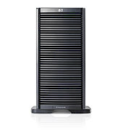
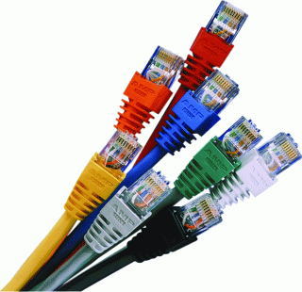


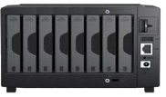


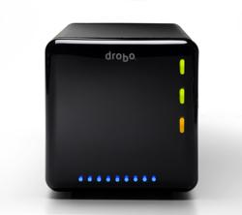




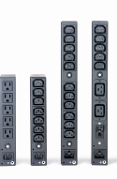

PowerEdge VRTX: Gjøre det kompliserte enkelt
PowerEdge VRTX er en enkel løsning med riktig størrelse som administrer og konsoliderer forretningsapplikasjoner i to til tre virtualiserte servere med delt lagring, alt til en rimelig pris.
Nåværende miljø
Komplekst, ineffektivt og lite fleksibelt
PowerEdge VRTX
Enkelt, effektivt og fleksibelt
Notes:
Nåværende miljø:
Nå må kontorene håndtere mange serverkabinetter, lagringsløsninger, nettverkssvitsjer, administrasjonsverktøy og konsoller, strømledninger og nettverkskabler.
Resultat: spredt plassering, kompleksitet, mangel på effektivitet, høye kostnader og lite IT-fleksibilitet.
Med PowerEdge VRTX:
PowerEdge VRTX er ett kabinett på størrelse med en tårnserver, som inneholder opptil fire servere og gir enorm lagringskapasitet (~48 TB) og nettverkssvitsjing.
Man får ett verktøy og én konsoll for systemadministrasjon i stedet for tre (for hhv. servere, lagring og nettverk).
Det har bare tre ledninger/kabler – to strømledninger (for redundans og høy tilgjengelighet) og én nettverkskabel.

Slide 18
PowerEdge VRTX-systemadministrasjon: Kontrollnivåer
Enkeltkontorer
CMC samler administrasjon av servere, lagringsløsninger og nettverk
Enkel å installere og få kontaktpunkter som må vedlikeholdes
Enkel i bruk med et raskt, moderne brukergrensesnitt
Datasentre
CMC utfylles med en komplett pakke med OpenManage-verktøy, inkludert iDRAC7 med Lifecycle Controller
Integrert med tredjeparts økosystemer (Microsoft-, VMware- og BMC-programvare)
Ekstern administrasjon av flere PowerEdge VRTX-systemer i flere kontorer:
OpenManage Essentials overvåker og administrerer PowerEdge VRTX
Geographic View kartlegger PowerEdge VRTX-plasseringer og tilstander
Dells konsoller
Integrasjon med konsoller fra tredjeparter
Kabinett-administrasjons- kontroller
Konvergerende administrasjon av infrastruktur
iDRAC med Lifecycle Controller
Dells tjenester
Verktøy og hjelpeprogrammer
Notes:
Dell OpenManage Essentials
Enkelt og effektivt
Moderne brukergrensesnitt og raskere svartid
Enkel å installere med få kontaktpunkter som krever vedlikehold
Enkel å bruke og lett å lære
Koble og start elementadministrasjon og teknisk støtte
Enkel administrasjon av maskinvareelement
Overvåk Dell-servere, lagring, nettverk og virksomhetsklienter
Overvåking av tredjeparters maskinvare
Oppdatere Dell-servere
Rapporter om serverressurser (bl.a. service-ID og erstatningsenheter)
Agentfri administrasjon
Oppdag/korreler server/iDRAC og kabinett-/servernoder
Overvåk 12. generasjon PowerEdge-servere
Oppdater 11. og 12. generasjon PowerEdge-servere
Beholdning og oppdatering av Windows, Linux og ESXi
CMC for PowerEdge VRTX:
Konsekvent teknologi med CMC For datasenter-bladservere

Slide 19
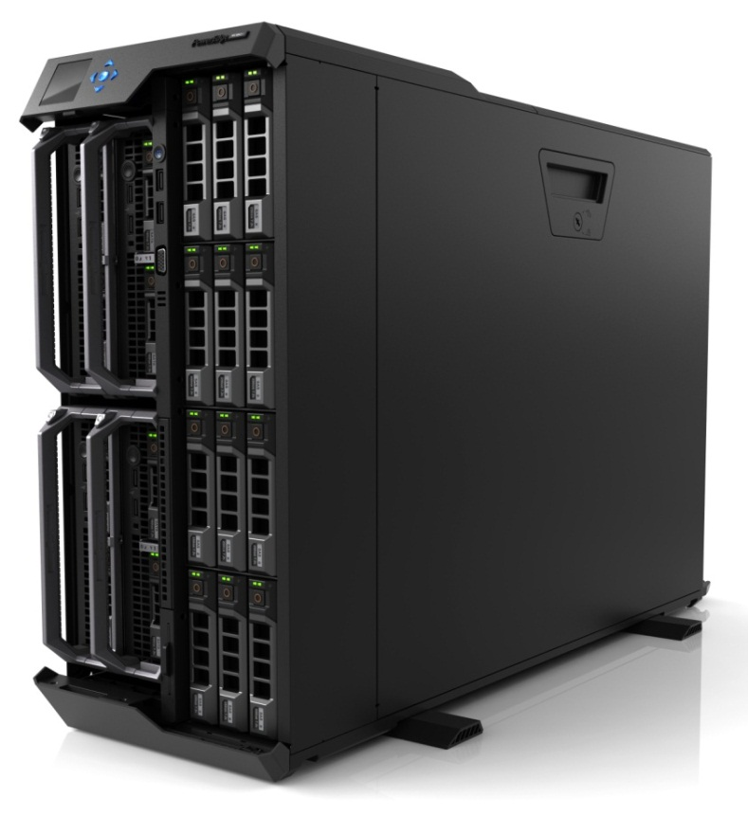
PowerEdge VRTX: Tilpasse konfigurasjoner til spesifikke behov
Integrert databehandling og lagring
5U-tårnkabinett (frittstående eller egnet for rack)
Opptil fire servernoder, med hotplug-funksjonalitet og kan vedlikeholdes
Inkluderer PowerEdge M520- og PowerEdge M620- bladservere ved første utgivelse
Ekstra PowerEdge-servere i M-serien blir tilgjengelig senere
Delt lagring
12 x 3,5" eller 25 x 2,5" HDD med hotplug-funksjonalitet
KVM-tilgang i front, LCD-skjerm, USB, DVD-RW (tilleggsutstyr)
Integrert nettverk: Ethernet
1 GbE intern svitsjmodul er standard
Valgfri pass-thru-modul med åtte 1 GbE-porter
Fleksibel, utvidbar I/O — åtte PCIe-spor
Tre i full høyde / full lengde med støtte for Dell Wireless-kort (225W)
Fem lavprofil/halvlengde (75W)
Høy tilgjengelighet – redundante strømforsyningsenheter/vifter
1100W strømforsyning (1+1, 2+1, 3+1, 2+2)
Alle funksjoner for systemadministrasjon
Brukervennlig
Enkelt Express-nivå og avanserte Enterprise-nivåer for administrasjon på kabinettnivå
Støy og strømforsyning på kontornivå: 100V – 240V
Valgfri redundant administrasjonskontroller
PowerEdge VRTX med fire servernoder i halvhøyde og 12 x 3,5" harddisker

Slide 20
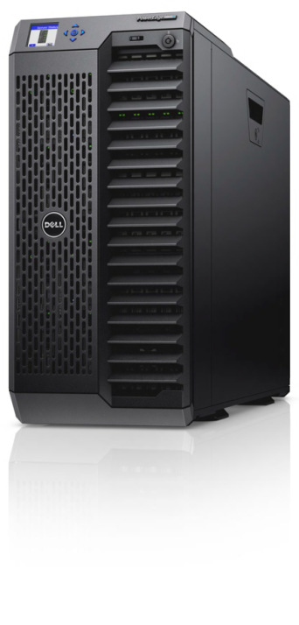
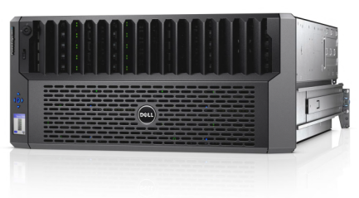
Kundefordeler
Enda enklere
Spar plass med servere, lagring og nettverk samlet i ett kabinett ved skrivebordet
Kjente plattformer og teknologier i boksen
Integrert, forhåndstestet og sertifisert for trygg implementering
Mer effektiv
Spar tid og reduser mulighet for feil med enhetlig og forenklet systemadministrasjon
Sikre økt oppetid med svært tilgjengelige funksjoner og direkte migrering
Kutt kapital- og driftskostnader med konsolidering og virtualisering
Mer allsidig
Kontorstrømprofil og skrivebordsakustikk
Utstrakt skalerbarhet i en stabil plattform
Støtte for kommende 13.th generasjon Dell PowerEdge-servere beskytter IT-investering
Allsidig og skalerbart
Enkel å administrere
Optimal størrelse, akustikk og kraft
Konsolidering, virtualiseringsklar
Rimelige

Slide 21
Takk!

Slide 22
声明：
所有的版权属于原有公司，文件均来自公开渠道
此文件仅供学习使用，任何人不得进行以此为商业目的的行为
如有疑问，请立即删除
学习世界五百强和咨询公司PPT课程请访问如下网站搜索：“司马懿”
百度传课：司马懿PPT学校
网易学堂：司马懿PPT学校
知乎： 司马懿PPT学校
访问地址
https://www.chuanke.com
访问地址
https://study.163.com
访问地址
https://www.zhiu.com

